Slide 1
刹车盘尺寸测量视觉方案（3D）
推动机器视觉无所不在的存在
视觉小百科

Slide 2
目录
项目描述
项目验证
1
2
2
目录
目录
目录
3
配置清单
3
4
逻辑流程
4
评估结果&注意事项
5
6
售后服务

Slide 3
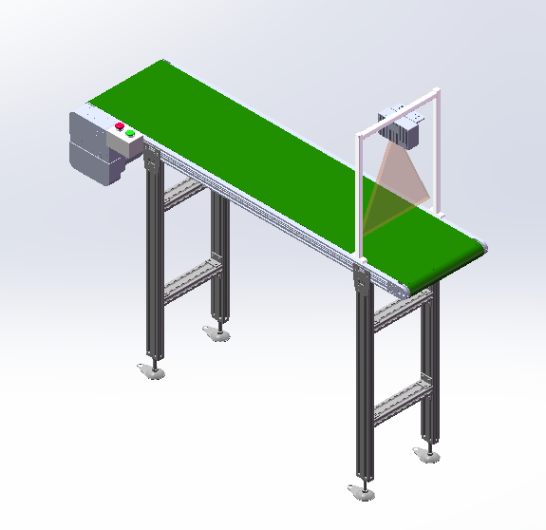
一、项目描述
●产品名称：刹车盘
●测量内容：平面度
●产品材质：铸铁
●产品颜色：银白色
●产品尺寸(mm × mm × mm)：320.0 * 320.0 * 50.0
●来料方式：传送带
●测量精度要求(mm)：0.1
●检测时产品运动速度(m/s)：0
●检测节拍(pcs/min)：1
●工作距离(mm)：494
方案布局图

Slide 4

二、项目验证
参数名称 | 参数值
3D线扫相机型号 | DL3250B/R
3D线扫相机类型 | 3D线扫相机
X方向视野宽度 | 390mm
Z轴重复精度 | 6μm
采集时间 | 0.83s
行频 | 0.34-10kHz
Z(工作距离) = 494mm, X视野大小 = 390mm, Z向视野大小 = 488mm
视野图

Slide 5

三、配置清单
系
统
构
成

Slide 6
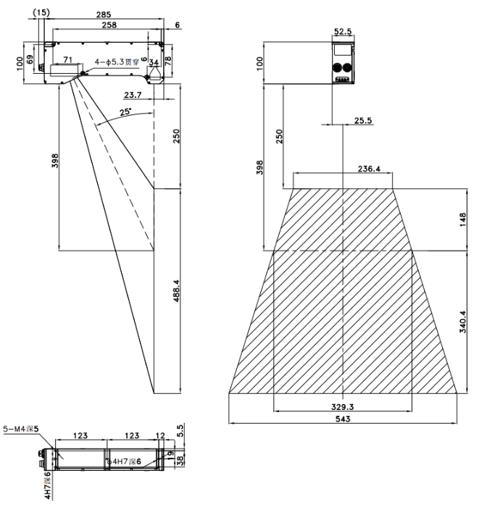
三、配置清单
相机尺寸图

Slide 7
三、配置清单
序号 | 名称 | 型号 | 单位 | 数量 | 厂家
1 | 3D线扫相机 | DL3250B/R | 台 | 1 | 大华/dahua
2 | 工控机 | - | 台 | 1 | -
3 | 显示器 | - | 台 | 1 | -
4 | 软件 | MechMSR | 套 | 1 | 梅卡曼德/MechMind

Slide 8
四、逻辑流程
MechMSR(梅卡曼德/MechMind):
逻辑流程
├── 图像采集
│ └── 3D线激光轮廓测量仪采集
│ ├── 连接单台轮廓测量仪
│ ├── 启用数据采集状态
│ ├── 设置扫描行数与Y轴分辨率以满足0.1mm精度
│ └── 配置触发间隔（若使用编码器触发）
│
├── 预处理
│ ├── 对齐
│ │ ├── 使用2D匹配模板编辑器制作刹车盘边缘特征模板
│ │ ├── 设置特征区域限定刹车盘表面范围
│ │ └── 保持默认参数（角度范围±5°，缩放比例1:1）
│ │
│ └── 表面点过滤（通过法向）
│ ├── 勾选特征区域限定刹车盘表面
│ ├── 法向量最大角度设为80°（过滤倾斜噪点）
│ └── 噪声去除等级设为中度（平衡去噪与计算效率）
│
├── 平面度测量
│ ├── 使用特征区域覆盖刹车盘待测表面
│ ├── 全局平面度模式设为“所有点”
│ ├── 数据过滤模式启用“全局过滤”
│ │ ├── 高百分位设为99%

Slide 9
四、逻辑流程
│ │ └── 低百分位设为1%（排除极端异常值）
│ └── 输出全局平面度值并设置合格范围（≤0.1mm）
│
├── 结果处理
│ ├── 保存表面数据至指定路径（.ply格式）
│ └── 在结果展示区显示平面度数值及OK/NG判定
│
├── 通信处理
│ └── 配置Modbus TCP通信
│ ├── 添加平面度测量值到通信输出列表
│ └── 设置合格判定结果（0=OK，1=NG）
│
└── 统计处理
└── 生成统计报表
├── 记录每批次平面度均值与标准差
└── 导出数据用于SPC分析
---
**说明**：
1. **图像采集**：使用3D线激光轮廓测量仪获取刹车盘表面数据，确保扫描行数和分辨率满足0.1mm精度要求。
2. **预处理**：
- **对齐**：通过2D模板匹配消除传送带来料位置偏差，保证每次测量基准一致。
- **表面点过滤**：去除因铸铁材质反光或氧化层导致的噪点，保留有效表面数据。
3. **平面度测量**：
- 通过全局过滤的百分位设置（1%-99%）剔除局部异常值，确保测量结果稳定。
- 合格范围需严格匹配设计图纸要求（≤0.1mm）。
4. **通信处理**：将测量结果实时传输至PLC或MES系统，支持自动化判定与数据追溯。
5. **统计处理**：通过报表监控生产稳定性，辅助工艺优化（如铸造模具调整）。

Slide 10
五、评估结果&注意事项
05 评估结果 & 注意事项
现场环境
相机安装
物料一致性
风险点：铸铁材质反光及车间环境光干扰可能导致3D扫描数据失真
解决方案：加装遮光罩并采用定向光源控制反射
风险点：相机安装高度偏差超出±2mm会导致Z轴重复精度下降
解决方案：使用激光校准仪精确调整安装角度与高度
风险点：铸铁刹车盘表面氧化层厚度差异可能影响轮廓识别稳定性
解决方案：预处理阶段增加表面法向量动态补偿算法

Slide 11

六、售后服务
该设备上线后使用初期，我们会派专人进行全程跟踪；
处理解决可能发生的设备异常；
对现场人员进行培训指导；
设备调试完成后：售后服务一年；
若客户提出设备升级需求，我们会及时为您提供升级新方案。

Slide 12



感谢关注
视频号
抖音
更多信息请访问：www.ytzrtx.com

